Slide 1




Kooperative
Berufsorientierung
gefördert vom Europäischen Sozialfonds in Baden-Württemberg
und von der
Regionaldirektion Baden-Württemberg der Bundesagentur für Arbeit
Marcus Kurz

Slide 2
Berufliche Orientierung
Vorbereitung des Übergangs Schule → Beruf
Das Projekt soll den Schülerinnen und Schülern frühzeitig und geschlechtssensibel bei der Erweiterung ihres Berufswahlhorizonts helfen, indem sie sich an Projekten mit "Ernstcharakter" beteiligen und Berufsfelder, Berufsbilder bzw. Ausbildungseinrichtungen kennen lernen.

Slide 3
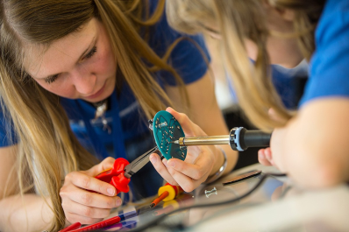
Neu im Bildungsplan 2016:
Leitperspektive Berufliche Orientierung
Die Schülerinnen und Schüler...
setzen sich mit ihren beruflichen Wünschen und Vorstellungen, Perspektiven und Möglichkeiten auseinander;
werden in Betriebspraktika sowie spezifische und differenzierte Angebote im Bereich der Praxiserfahrungen als wesentlichen Bestandteil der beruflichen Orientierung erfahren;
reflektieren die Erfahrungen aus Realbegegnungen in unterrichtlichen und außerunterrichtlichen Lernsituationen und nutzen diese für den Berufswahlprozess;
werden in einem langfristig angelegten Prozess befähigt, reflektiert und selbstverantwortlich ihre Entscheidung für ein Berufsfeld bzw. einen Berufsweg zu entwickeln;
erkennen die Möglichkeit des direkten Übergangs in eine berufliche Ausbildung mit den anschließenden Karriereperspektiven als gleichwertige Alternative zu einem Studium an der Hochschule.

Slide 4
Zusammenspiel der KooBO-Partner
Betrieb/e Hochschule/n
Projektleitung
Schule/n
KooBO-Beauftragte
Projektbüro

Slide 5

Projektvarianten
KooBO-Standard
Schwerpunktprojekte:
  „Erziehungs- und Pflegeberufe" für Jungen
  „Berufliche Schule als außerschulischer Projektleiter für eine allgemein bildende Schule“

Slide 6
Projektvariante: KooBO-Standard
Zielgruppenunabhängig, max. 15 Schüler/innen
Außerschulischer Projektleiter (Bildungspark HN), der das Projekt mit den Schüler/innen durchführt.
Projekt-Thema frei wählbar. Sowohl als Dienstleistungs- als auch als Technikprojekt durchführbar.
Mit Schülerfirma und AG-Angebot kombinierbar.
Bildungspark HN knüpft Kontakte zu Betriebe als zukünftige Partner.
Schulen können Sachkosten / Reisekosten in gewissem Umfang geltend machen.

Slide 7
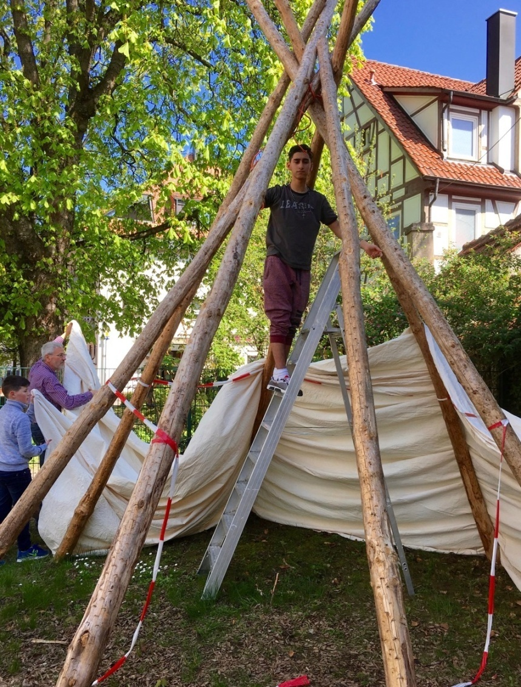
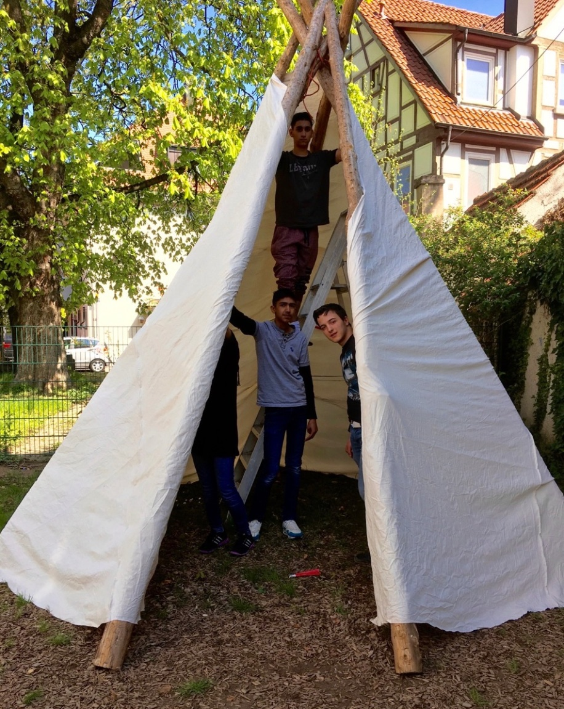
Weitere Beispiele aus der Praxis

Slide 8
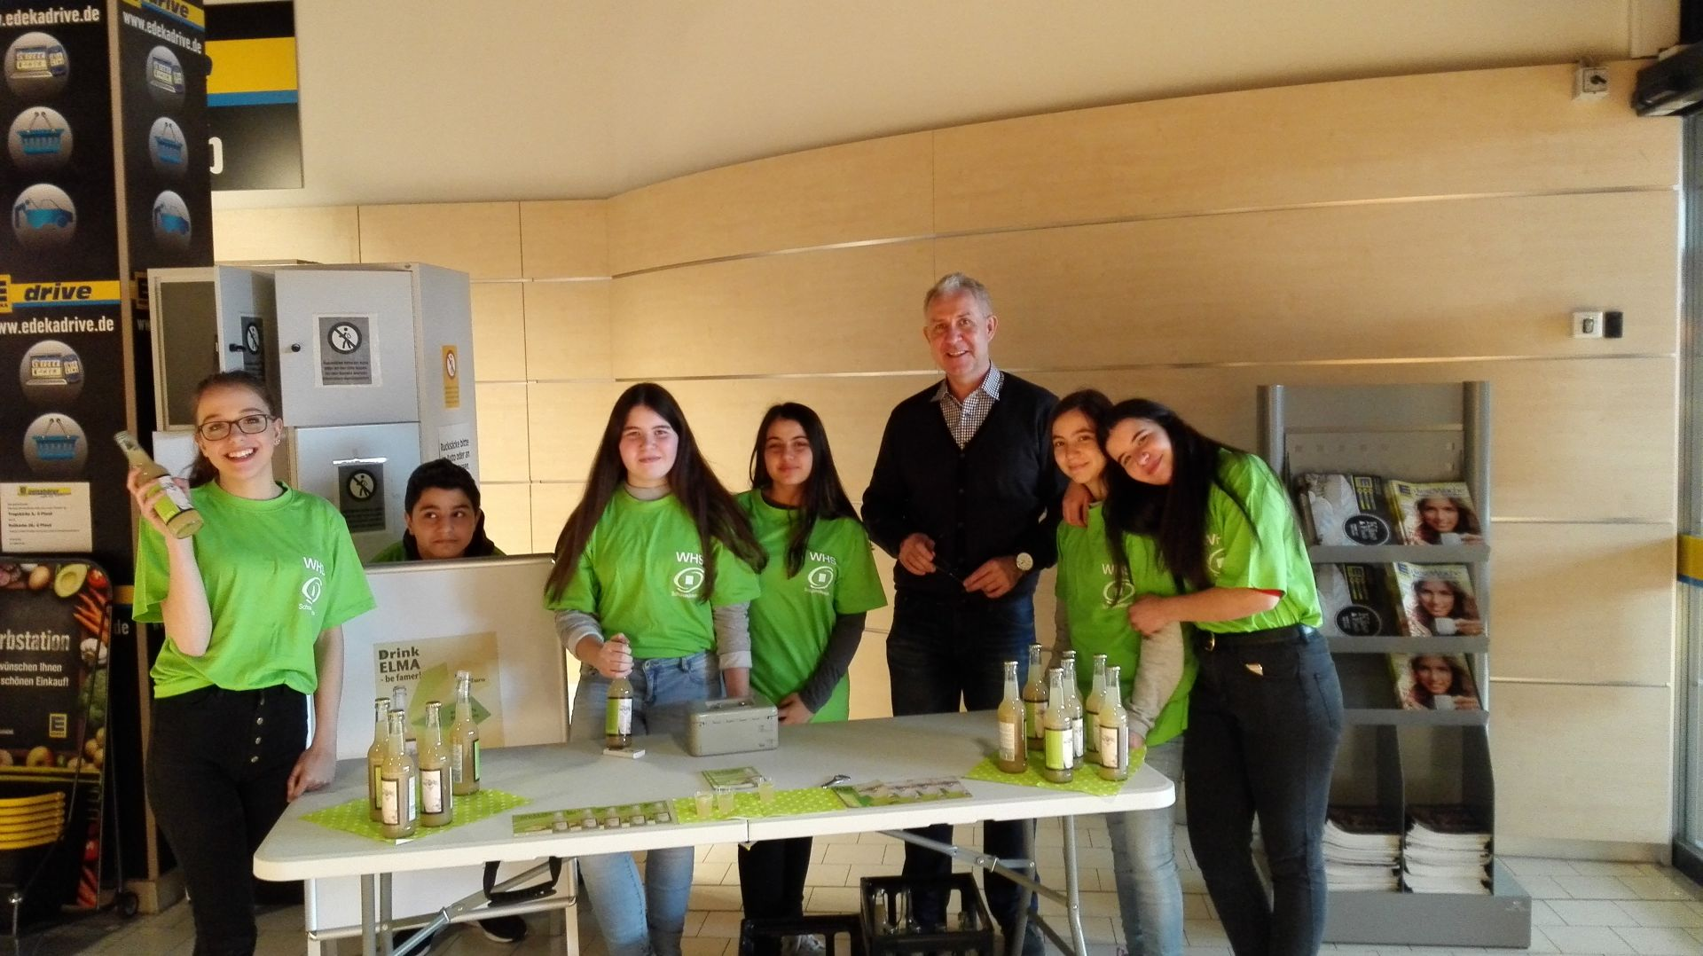

Slide 9
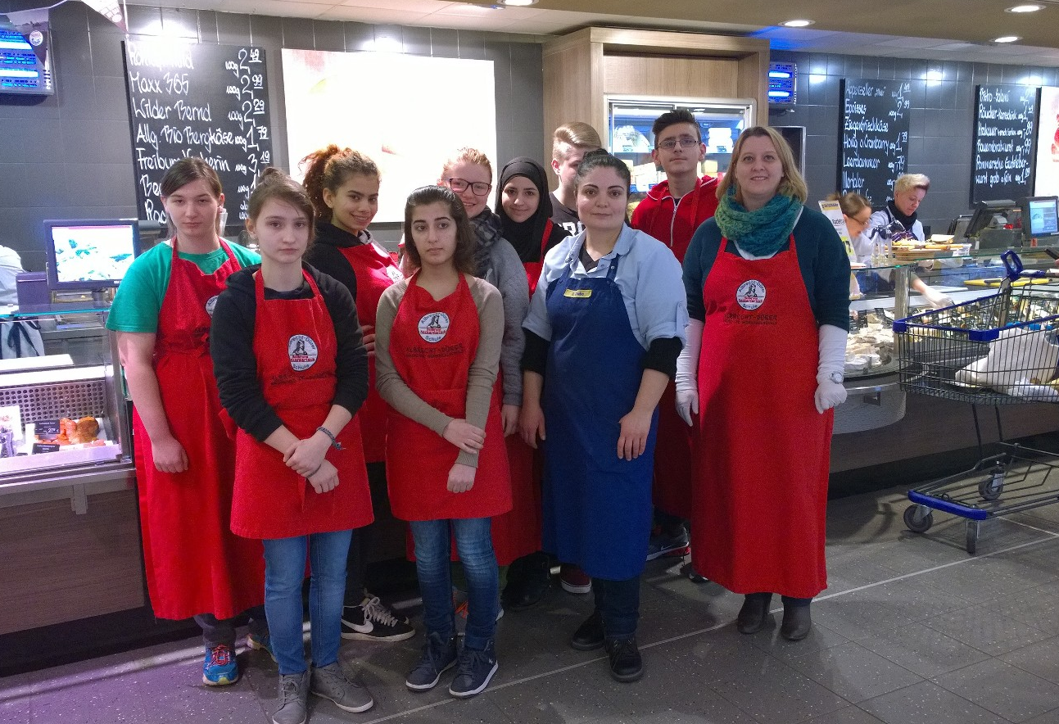

Slide 10
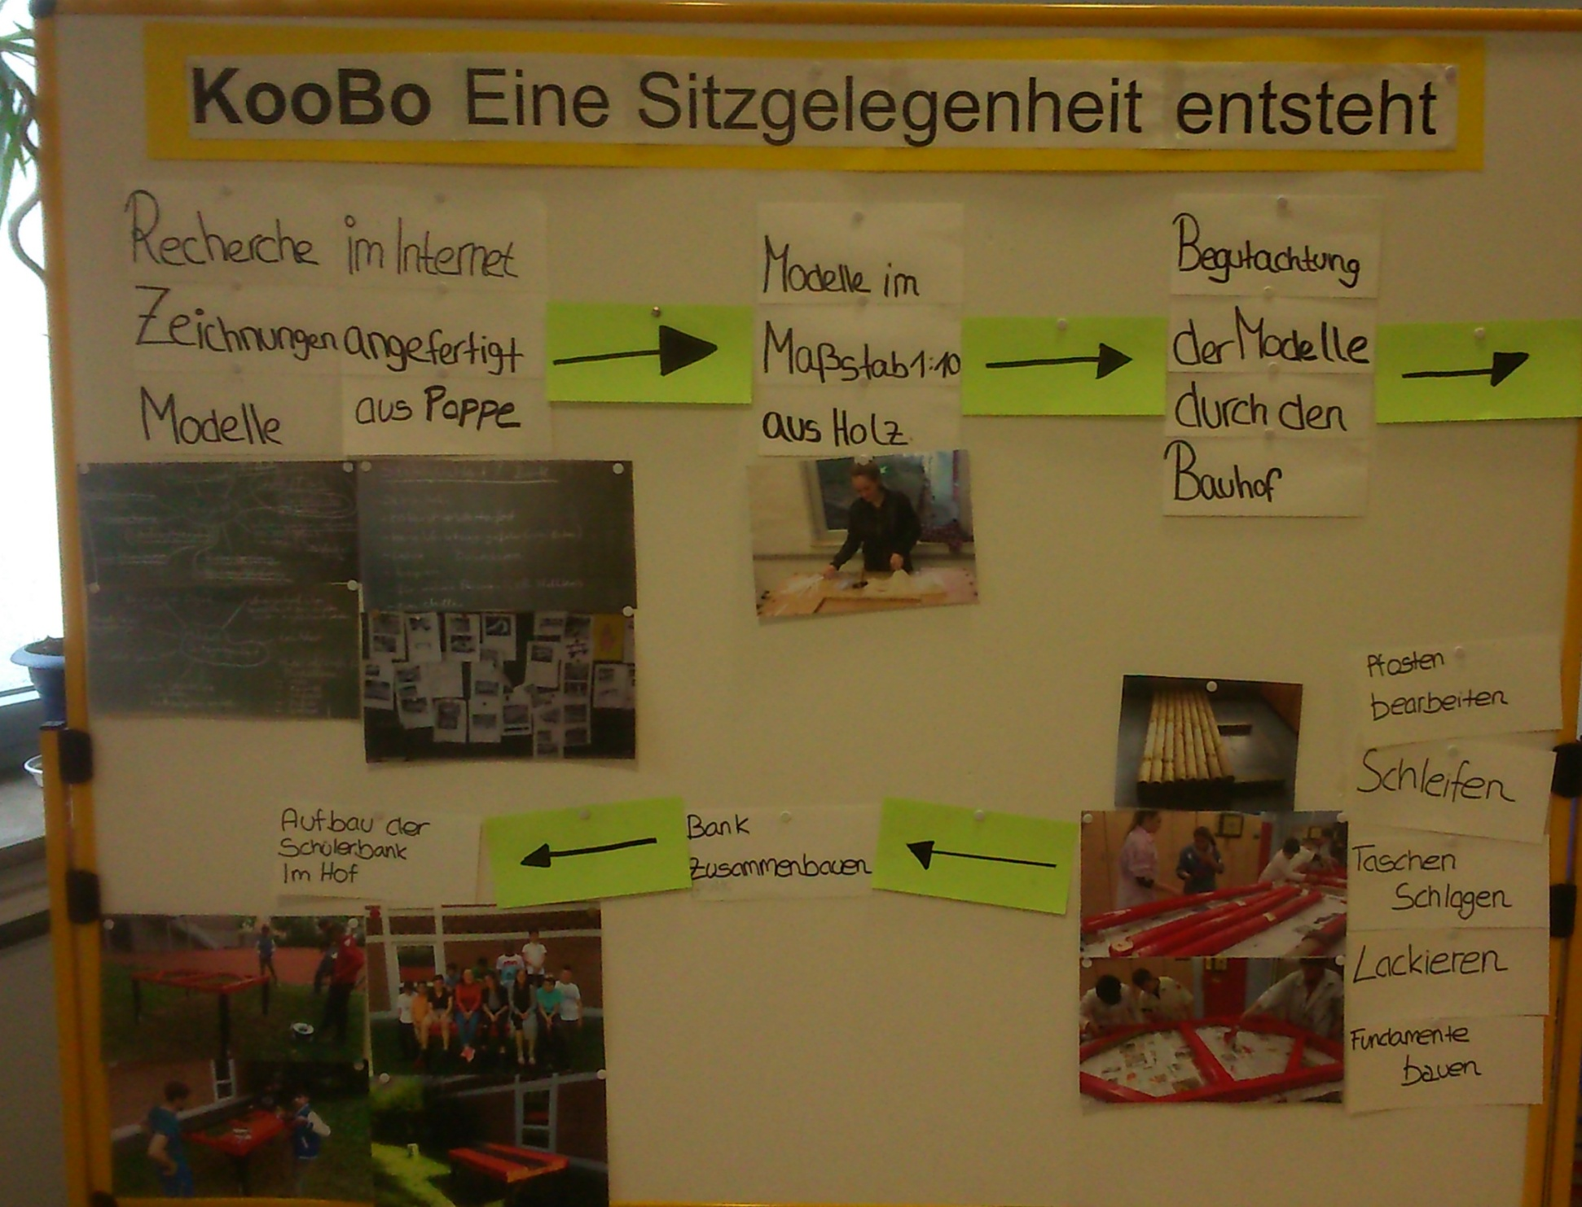

Slide 11
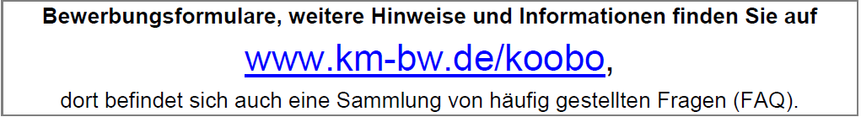
Marcus.Kurz@ssa-hn.kv.bwl.de

